Slide 1
中間発表

Slide 2
1,要求仕様

Slide 3
システムの概要
・外出または帰宅に応じて自動でエアコンを稼働、停止、操作
・ユーザーはLINEでエアコンやシステムの稼働条件の設定や参照することができる。

Slide 4
機能要求
・ユーザはエアコンの設定温度、稼働・停止範囲と自宅の位置
を任意に設定できること
・GPS 情報からユーザと家までの距離を計測し、設定範囲と比較
してエアコンを条件に沿った操作が できること
・ユーザが LINE を通じて設定の変更ができること
・ユーザが LINE を通じて設定・エアコンの状態を確認できること

Slide 5
非機能要求
• ユーザーの設定要求が不可能または過剰な時に要求を否定できること
• 要求を否定した場合に LINE を通じてその旨を返答できること

Slide 6
想定する利用者
1. iPhoneユーザのエアコンの使用者全体
2. 自らの外出時に電源を落とすことが面倒と感じる人やその行為をし忘れる人
3. 帰宅時の家の室温に暑いまたは寒いなど不満を持つ人
4. 電気代に困る人

Slide 7
2,設計

Slide 8

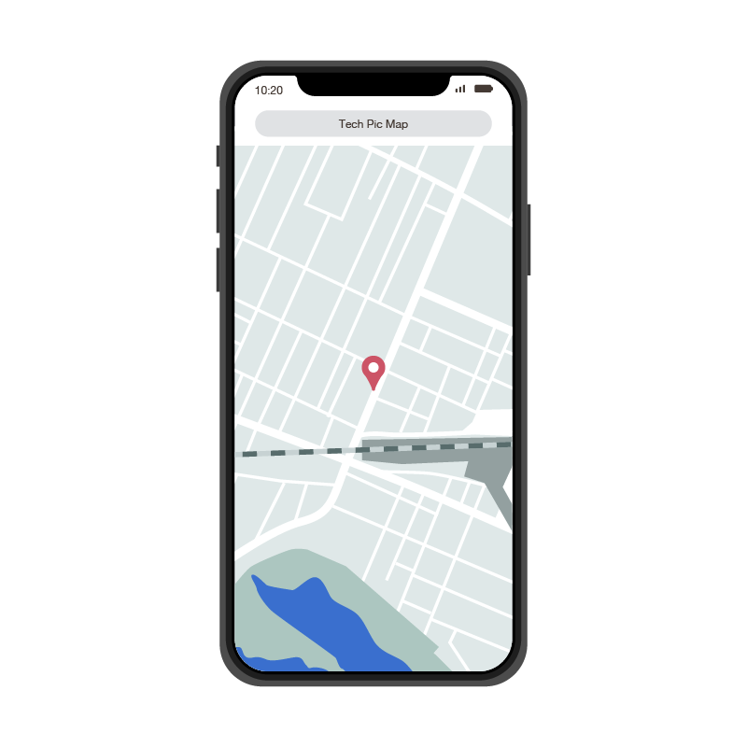
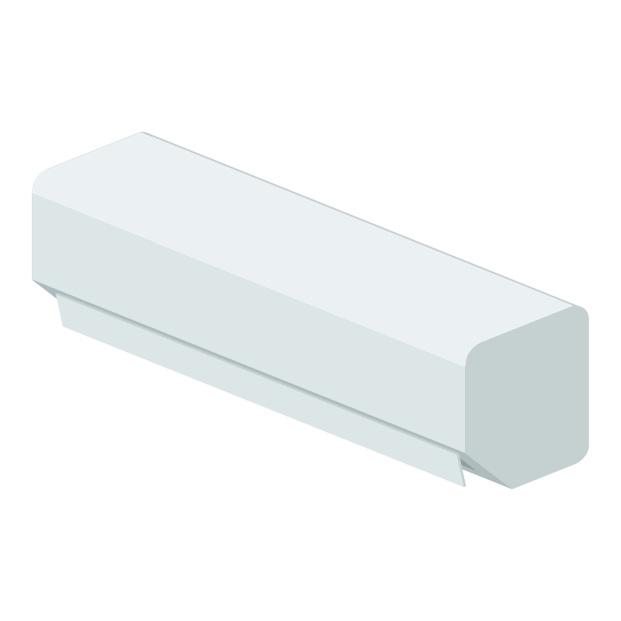
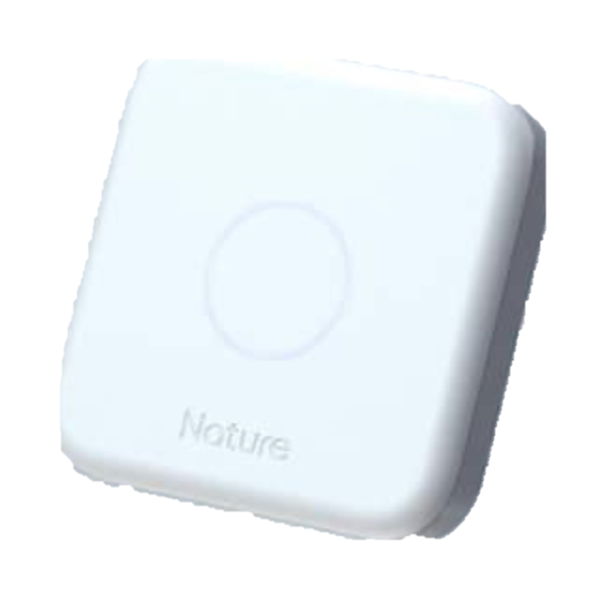


システム処理の流れ
エアコンを
Remo3を通じて稼働・停止・調整
(設定範囲の条件に当てはまるとき)
境界値・初期値などの
ユーザ条件を設定
ユーザの位置情報を取得
ユーザが設定を変更した場合
・エアコンの温度
・稼働範囲
・停止範囲
稼働・停止範囲の条件に当てはまる場合
・エアコンの状態と温度
・室内の気温
室内の気温の情報をRemo3を通じて
ユーザが設定した時間ごとに取得

Slide 9
必要なモジュール(.gsファイル)
• スプレッドシート用管理プログラム
• Remo3 からのデータ取得用プログラム
• センサデータ用管理プログラム (室内の温度)
• エアコン操作用プログラム (ユーザ設定、稼働状況、室内の温度、設定 情報確認に応じて操作)
• 距離の計算 (ハバーシンの公式)プログラム

Slide 10
必要なモジュール(.ipaファイル)
• ユーザの現在位置特定用のプログラム
• 自宅の位置情報用のプログラム

Slide 11
プロジェクト計画

Slide 12
開発体制
開発文書責任者：WU Junting
リーダー兼開発文書責任者：山本雅貴
プログラム責任者：阿曽有作
発表資料責任者：千田唯人

Slide 13
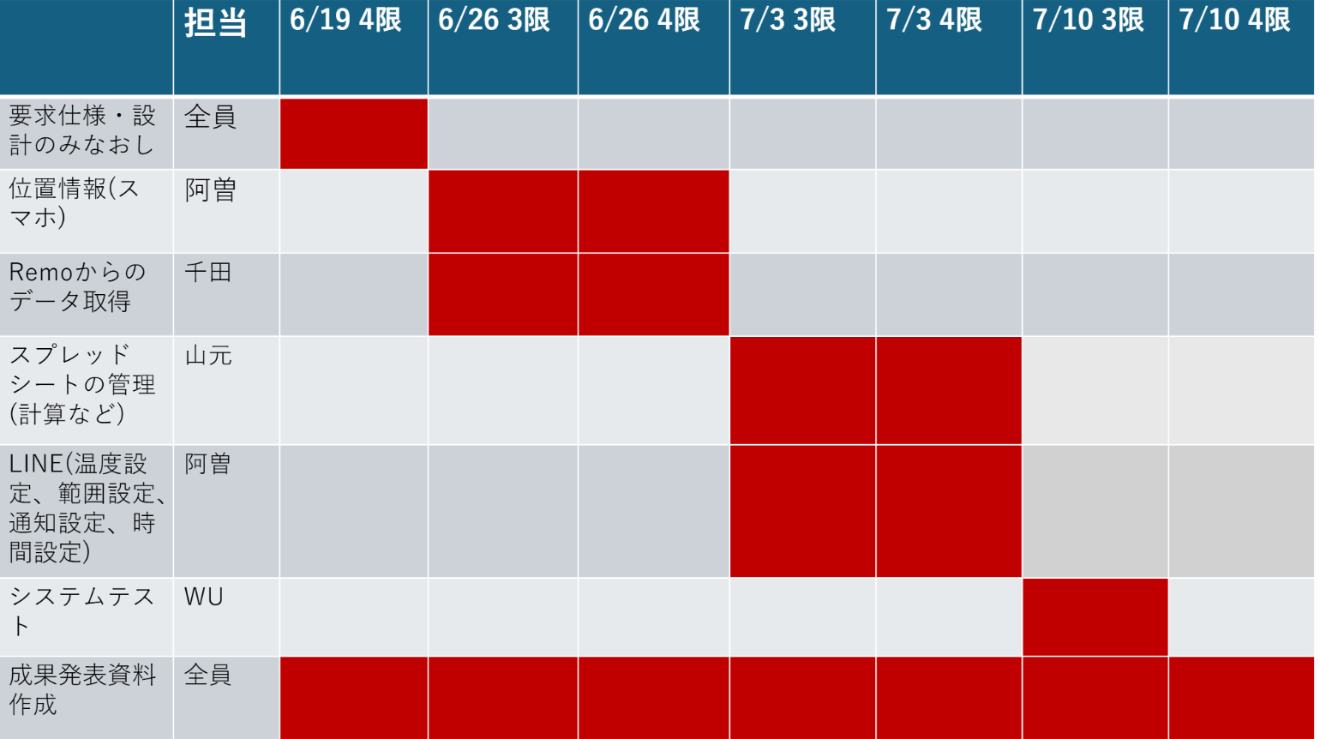
開発スケジュール

